Slide 1
بسم الله الرحمن الرحیم
احیاء نوزاد

Slide 2
مقدمه
تولد پدیده ای زیبا معجزه اسا و گاهی خطرناک ترین حادثه در طول زندگی فرد است.
بدن انسان بعد از تولد نیازبه تنظیم و هماهنگی فیزیولوژیک فوق العاده ای دارد. اغلب نوزادان تازه متولد شده سرحال هستند.10 درصد انها به نوعی از حمایت ما نیاز دارند.یک در صد انها برای ادامه یحیات نیازمند تجهیزات ویژه احیاء هستند.(لوله گذاری داخل تراشه فشردن قفسه ی سینه ویا تجویز دارو)

Slide 3
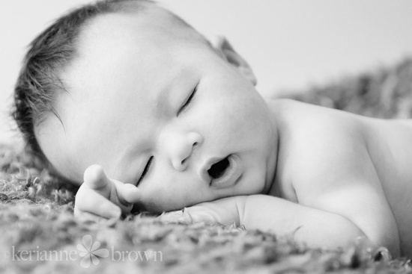
مهمترین اقدام در احیا ء نوزاد تهویه ی ریه های نوزاد است.عدم تهویه ریه های نوزاد منجر به انقباض عروق ریه شده و مانع از اکسیژن رسانی به عروق سیستمیک خواهد شد.
اختلال در خون رسانی و اکسیژن رسانی به عروق سیستمیک در صورت طولانی بودن میتواند منجربه اسیب مغزو سایرارگانها ومرگ گردد.
هنگامی که جنین یا نوزاد از اکسیژن محروم میشود در ابتدا تلاش تنفس شدید شده و سپس اپنه اولیه رخ می دهد.
اپنه ممکن است با تحریک لمسی برطرف شود اما اگر محرومیت از اکسیژن ادامه یابد اپنه ثانویه رخ میدهد.
ضربان قلب کاهش میابدو سبب افت فشارخون میشود.
اپنه ی ثانویه با تحریک برطرف نمیشود و تهویه کمکی نیاز دارد.شروع تهویه با فشار مثبت در اپنه ی ثانویه باعث افزایش سریع ضربان قلب میشود.

Slide 4
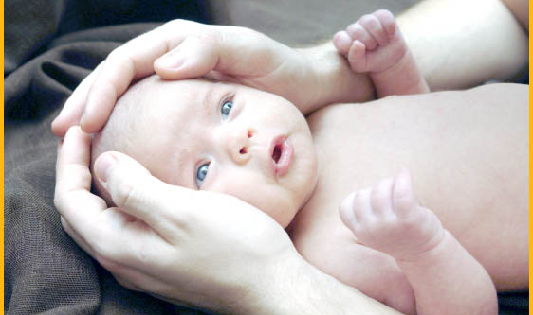
هر زایمان باید توسط حداقل یک نفر که مسئولیت اولیه ی او مراقبت نوزاد بوده و قادر به شروع احیاءاست نظارت شود.همین فرد همراه نفر دوم که باید در دسترس باشد باید توانایی لازم برای انجام کامل احیا را داشته باشد و زمانی که شما احیائ پیچیده و مشکلی را پیش بینی کرده اید باید نفرات اضافی پیش از زایمان در اتاق زایمان حضور یابند.
احیا باید سریع پیش رود شما 30 ثانیه وقت دارید تا تصمیم بگیرید که نیاز به اقدام بعدی احیا وجود دارد یا نه.
همه ی نوزادان برای تشخیص نیاز به احیا به ارزیابی اولیه نیاز دارند.
ارزیابی و تصمیم گیری به طور عمده براساس تنفس و ضربان و رنگ نوزاد است.

Slide 5
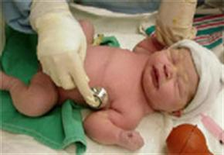
وسایل مورد نیازقبل از زایمان که باید اماده باشد:
پووار-لوله-لارنگوسکوپ-امبو-دستکش استریل-پالس اکسی متری و غیره
گام های نخستین:
-گرمای مناسب فراهم کنید.
-وضعیت سر را در حالت مناسب قرار داده و راه هوایی را در صورت نیاز تمیز کنید.
-نوزاد را خشک کرده و تنفس وی را تحریک کنید.
-تنفس وضربان قلب ورنگ را ارزیابی کنید.
-تهویه با فشار مثبت با بگ احیاء واکسیژن فراهم نمایید
-فشردن قفسه ی سینه را در حالی که به تهویه کمکی و فشردن قفسه ی سینه ادامه میدهید
-در این مقاطع لوله گذاری را در نظر داشته باشید.

Slide 6
د
مراقبت عادی
فراهم کردن گرما
تمیز کردن راه هوایی
خشک کردن
ارزیابی رنگ نوزاد
ایا سن حاملگی ترم است؟
ایا مایع امنیوتیک پاک است؟
ایا تنفس یا گریه میکند؟
ایا تون عضلانی خوب است؟
بله
خیر
*تامین گرمای مناسب
*وضعیت مناسب سر وپاک کردن راه هوایی
*خشک کردن تحریک کردن دوباره وضعیت دادن
مراقبت تحت نظر
HR<100
بررسی تنفس تعدادضربان ورنگ نوزاد
سیانوز علیرغم تنفس و
HR<100
اپنه یا HR کمتر100
صورتی
HR>100صورتی
مراقبت بعدازاحیاء
تجویزاکسیژن
اپی نفرین
ادامه سیانوز
HR<60
HR<60
تهویه با فشارمثبت
فشردن قفسه سینه
تهویه با فشار مثبت

Slide 7
اگر نوزادی مکونیوم دارد وسرحال نیست تراشه نوزاد را قبل از هر اقدام دیگری ساکشن کنید.
اگر نوزاد سرحال است فقط دهان وبینی را ساکشن کنید.اول دهان بعد بینی.
نوزاد سرحال به نوزادی گفته میشود که تلاش تنفسی قوی داشته باشد تون عضلانی خوب دارای ضربان قلب بالای صد در دقیقه میباشدَ.
راه تنفس را با وضعیت دادن به نوزاد در وضعیت بو کشیدن باز کنید.
روش های مناسب و مطمئن برای تحریک لمسی:
ضربه زدن اهسته به کف پا&
مالش ارام پشت&

Slide 8
تداوم تحریک لمسی برای نوزادی که تنفس ندارد سبب اتلاف وقت با ارزش میشود.
برای اپنه پایدار باید بلافاصله تهویه با فشار مثبت را اغاز کرد.
در سیانوز مرکزی باید از جریان ازاد اکسیژن استفاده کرد.
جریان ازاد اکسیژن:
ماسک اکسیژن که باید نزدیک صورت نوزاد نگه داشته شود
ماسک یک بگ وابسته به جریان یا استفاده از تی پیس
لوله اکسیژن که با تغییر دادن حالت دست به شکل فنجان برروی بینی و دهان نوزاد گرفته میشود.

Slide 9
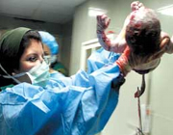
تصمیم گیری و اقدامات در طی احیاء باید براساس یافته های زیر باشند:
تنفس
تعداد ضربان
رنگ پوست
برای تعیین شمارش ضربان قلب نوزاد تعداد ضربان را در 6ثانیه شمرده و بعد
ان را در 10ضرب کنید.

Slide 10
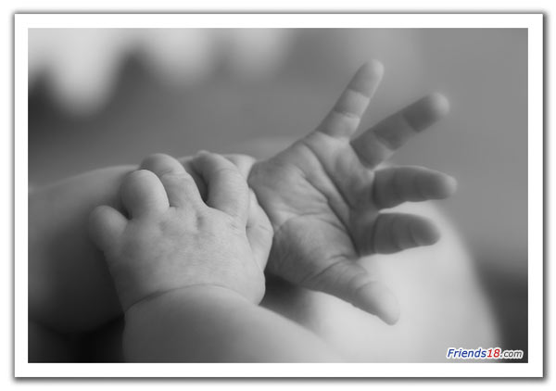
تهویه ی ریه ها با فشار مثبت
بگ خود متسع شونده
این بگ بعد از فشرده شدن خود به خود با کشیدن هوا یا اکسیژن به داخل پر میشود و همیشه متسع میباشد.
بگ های وابسته به جریان
فقط در صورتی باد میشوند که گاز از منبع پرفشار به داخل ان جریان داشته باشد و وابسته به منبع گاز فشرده است.مانند تی پیس

Slide 11

فشردن قفسه سینه
در هنگامی که پس اینتوبه شدن علیرغم تهویه با فشار مثبت پس از 30 ثانیه ضربان قلب از 60 بار در دقیقه کمتر باشدفشردن قفسه ی سینه الزامی است.
بهترین روش برای فشردن قفسه ی سینه استفاده از شست و روش دو انگشتی است.
برای پیدا کردن محل صحیح فشردن قفسه ی سینه انگشتتان را روی انتهای دنده ها حرکت داده و زائده ی خنجری را پیدا کنید سپس شست یا انگشتان خود را روی جناق د رقسمت بالای زائده ی خنجری و بر روی خطی که دو نیپل را به هم وصل میکندقرار دهید.
برای اطمینان از تعداد درست فشردن قفسه ی سینه و تهویه ی فردی که ماساژ را به عهده دارد عبارت زیر تکرار میشود:
یک و دو و سه و نفس

Slide 12

در طی فشردن قفسه ی سینه تعدادتنفس 30 بار در دقیقه و ضربان قلب 90 بار در دقیقه است که جمعا 120 بار در دقیقه میشود.
در هر دوره سه بار ماساژ و یک بار تنفس در مدت 2 ثانیه انجام میشود.در هر دوره رها کردن ماساژ باید کامل فشار از روی قفسه ی سینه برداشته شودتا قفسه ی سینه به حالت اولیه برگردد. اما انگشت در تمام دوره عملیات روی قفسه ی سینه قرار دارد.
ماساژو تهویه هماهنگ باشد.
بعد از 30 ثانیه از شروع عملیات ماساژ و تهویه ضربان قلب را چک کنید .اگر ضربان قلب بیشتر از 60 بار در دقیقه شده فشردن را متوقف کنید و تهویه با سرعت 40 تا 60 بار در دقیقه را ادامه دهید.

Slide 13
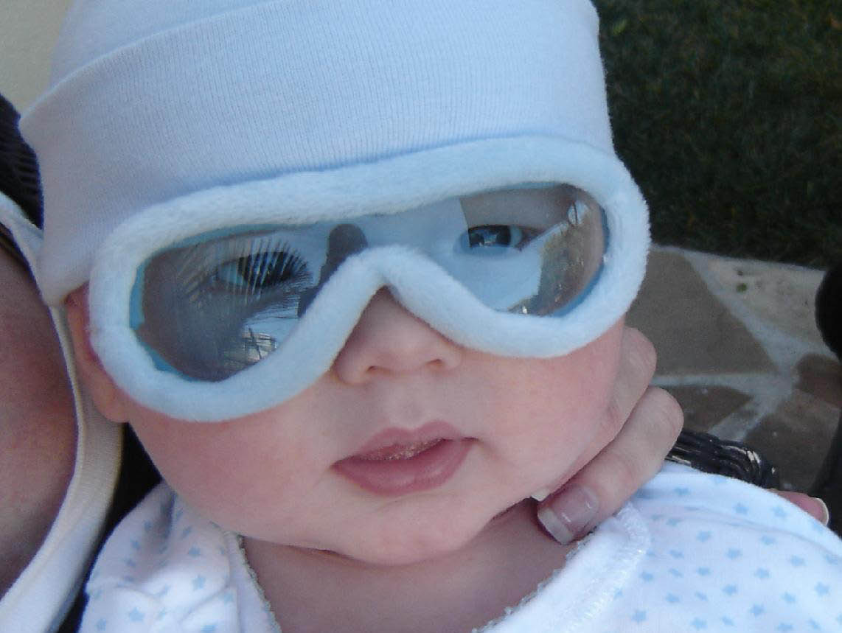
اگر ضربان قلب بیشتر از 100 بار در دقیقه باشد ماساژ را متوقف کرده و اگر نوزاد تنفس خود به خود هم داشت به تدریج تهویه را نیز متوقف کنید.
اگر نوزاد لوله گذاری نشده و ضربان قلب کمتر از 60 دارد باید اینتوبه شده و از اپی نفرین استفاده نمود.
لوله گذاری راه اطمینان بخش جهت ادامه ی تهویه در اختیار ما قرار میدهد.
روش اینتوبیشن:
لارنگوسکوپ همیشه در دست چپ قرار میگیرد.
اندازه ی مناسب تیغه برای نوزاد ترم شماره ی یک
برای نوزاد نارس شماره ی صفر

Slide 14
عملیات لوله گذاری باید در عرض 20 ثانیه تمام شود.
سن حاملگی (هفته) | وزن (گرم) | اندازه لوله
28هفته | زیر1000 | 2.5
28 تا 34 | 1000تا2000 | 3
34تا38 | 2000تا3000 | 3.5
بالای 38 | بالای 3000 | 3.5تا4
مراحل لوله گذاری تراشه ی نوزاد:
سرنوزاد در وضعیت بو کشیدن نگهدارید.
لارنگوسکوپ را از سمت راست زبان به داخل دهان ببرید و زبان را به سمت چپ برانید تیغه را تا حدی پیش ببرید نوک ان بلافاصله در پشت قاعده ی زبان قرار بگیرد.
تیغه را مختصری بالا بکشید تا بتوانید تارهای صوتی را به صورت نوارهای عمودی در دو طرف گلوت به صورت حرف وی انگلیسی معکوس ببینید.

Slide 15
برای مشاهده ی بهتر از ساکشن کمک بگیرید.
لوله تراشه را وارد کنید. اگر تارهای صوتی بسته بود صبر کنید باز شود بعد لوله را وارد تراشه کنید.
هنگامی که لارنگوسکوپ را خارج میکنیدلوله را با فشردن ان به کام نوزاد
محکم کنید.
نشانه ی جاگرفتن صحیح لوله
شنیدن صدا در هر دو ریه
بالا امدن مشهود ریه ها با هر بار ونتیلاسیون
متسع نشدن معده
بهبود علایم حیاتی نظیرضربان قلب و رنگ پوست
گرفتن عکس رادیو گرافی قفسه سینه برای اطمینان بیشتر
مشاهده ی مستقیم عبور لوله تراشه از میان تارهای صوتی

Slide 16
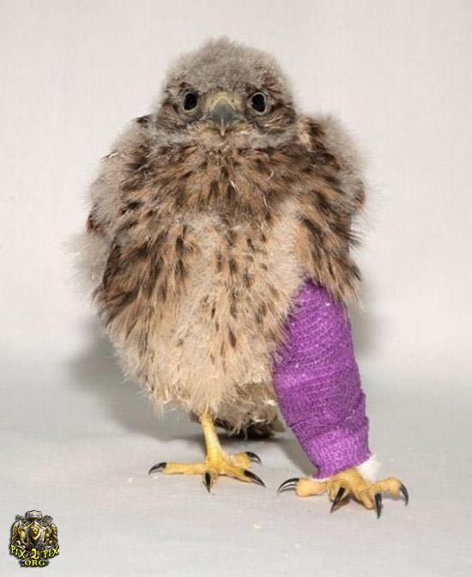
اپی نفرین
اپی نفرین یک محرک قلبی است.هنگامی که با وجود 30ثانیه تهویه کمکی و 30 ثانیه دیگر تهویه با فشار مثبت همراه با ماساژ قلبی ضربان قلب همچنان زیر 60 بار در دقیقه باشد تجویز اپی نفرین ضرورت می یابد.
دوز پیشنهادی اپی نفرین:0.1 الی 0.3 میلی لیتر به ازای هر کیلو برای راه داخل وریدی.
راه داخل تراشه ممکن است تا زمان دسترسی به وریدمد نظر باشد.
دوز داخل تراشه ای:0.3 الی یک میلی لیتر به ازای هر کیلو گرم وزن.
اماده سازی:غلظت 0.001
روش تزریق:سریع با حداکثر سرعت ممکن .
اپی نفرین باید در ورید نافی تزریق شود .روش داخل تراشه اغلب سریع تر و در دسترس تر از جاگذاری کتتر ورید نافی است.اما جذب غیر قابل پیش بینی دارد و در دوز پایین اثربخش نیست.

Slide 17
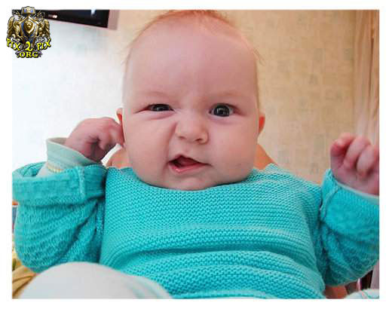
اگر به نظر میرسد نوزاد در شوک است و به احیاء پاسخ نمی دهد ممکن است تجویز افزاینده ی حجم ضرورت داشته باشد.
افزاینده ی حجم پیشنهادی:
محلول نرمال سالین
رینگر لاکتات
گلبول قرمز متراکم (0منفی)
دوز:یک سی سی به ازای هر کیلو
ورید نافی:
اماده سازی:حجم مناسب داخل یک سرنگ بزرگ برای تزریق طی 5تا10 دقیقه

Slide 18
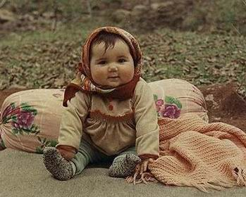
بعضی روش های جایگزین در احیاء در خارج از اتاق زایمان
فراهم کردن گرمای مناسب به وسیله ی تماس با پوست مادر و افزایش دمای محیط
تمیز کردن راه هوایی با پوار یا پارچه ی پیچیده دور انگشت برای خروج ترشحات
تنفس دهان به دهان یا دهان به بینی
در صورتی که پس از ده دقیقه احیا ء کامل و کافی ضربان قلب وجود نداشت قطع کامل عملیات احیاء

Slide 19
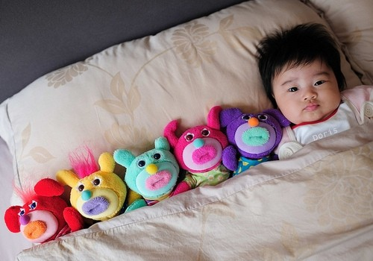
«آرامش اولین نشانه های حضور خداوند در درون ماست ، پس یاقرار»

